Slide 1
第14章 Ajax

Slide 2
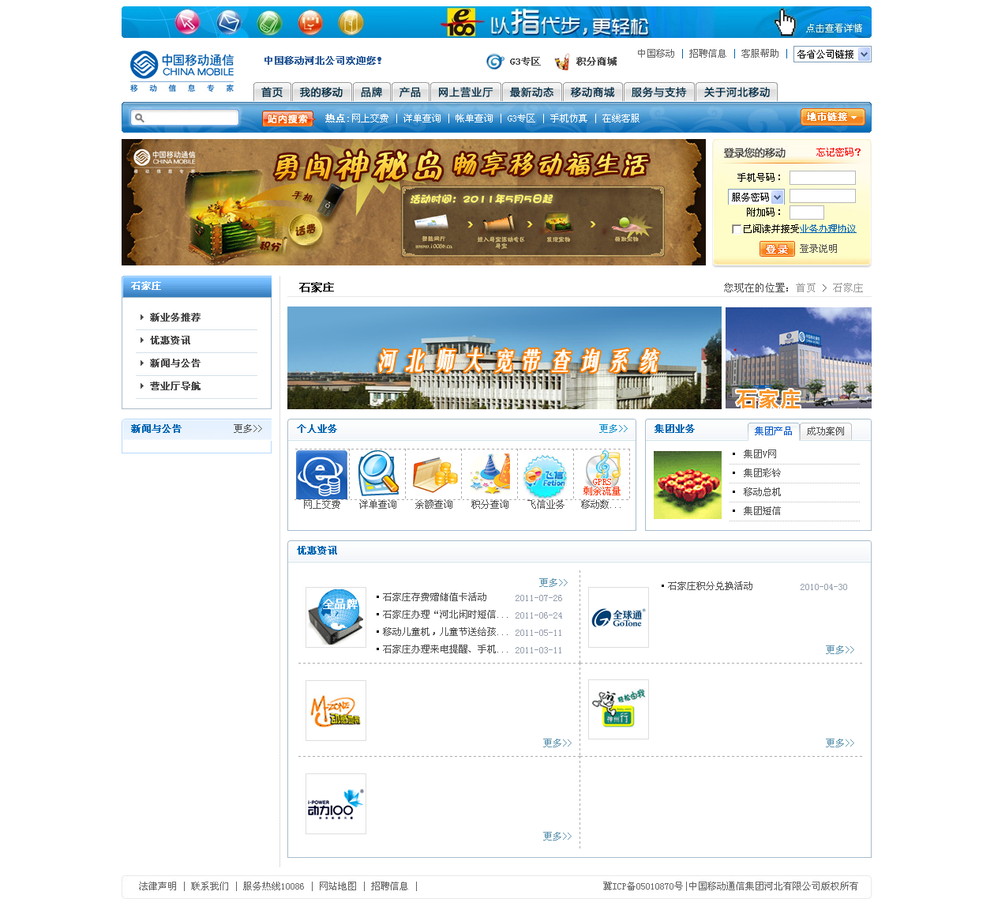

Slide 3
思考：
分析登陆移动网上营业厅的过程
如果是你，你会怎么去实现该功能？
分析一下你的做法的优点和缺点
可否只改变页面 登陆部分 的那个局部区域而不必刷新整个页面？

Slide 4
本节内容
jQuery相关内容回顾
Ajax应用示例
Ajax简介
实战

Slide 5
jQuery相关内容回顾
在页面中引入jQuery文件
jQuery选择器
常用操作
jQuery常用事件

Slide 6
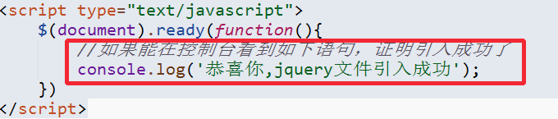
在页面中引入jQuery文件
1、下载jQuery文件
2、
3、测试引入jQuery文件是否成功

Slide 7
jQuery选择器
基本功能
快速、精确地选择某一个（某一组）元素
返回该元素（组）的jQuery包装集

Slide 8
jQuery选择器
基本用法
标签选择器： var div = $(‘div’);
类选择器： var toHidden = $(‘.toHidden’);
ID选择器： var toExten = $(‘#toExten’);
后代选择器： var nav = $(‘#header .top #nav’);

Slide 9
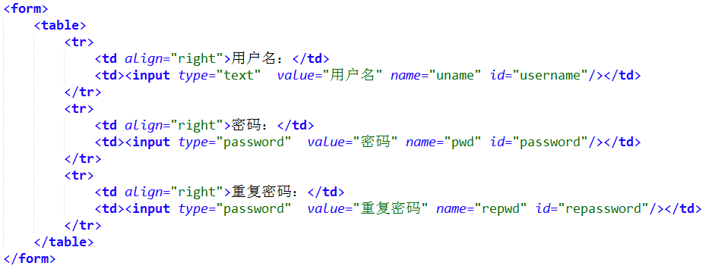
jQuery选择器

Slide 10
常用操作
var img = （“#contet #left .big”）;
设置HTML元素自带属性，用 attr()
img.attr(“src”, “1.jpg”)
设置CSS样式，用css()
img.css(“border”, “1px soid #333”)
元素的隐藏和显示，还可以用
img.hide()，img.show()

Slide 11
jQuery常用事件
事件
事件是指可以被Javascript侦测到的行为
常用事件
单击：click()
鼠标经过：mouseover()
鼠标离开：mouseout()
鼠标在元素上移动：mousemove()

Slide 12
jQuery常用事件
常用事件
聚焦，得到焦点：focus()
失去焦点：blur()
元素值发生改变时：change()
更多事件，请参考
http://www.w3school.com.cn/jquery/jquery_ref_events.asp

Slide 13
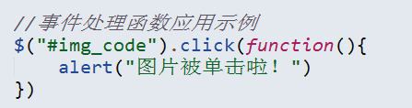
事件处理函数使用方式
$(“selector”) . EventName ( function(){
//事件处理函数的函数体
});

Slide 14
本节内容
jQuery相关内容回顾
Ajax应用示例
Ajax简介
实战

Slide 15
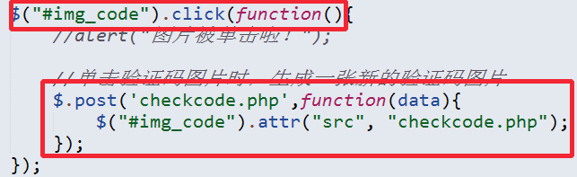
Ajax应用示例-更换验证码
单击验证码图片时，生成一张新的验证码图片
步骤
事件检测
发送请求（客户端js）
服务器端进行处理
页面更新（客户端js）
c14_1

Slide 16
Ajax应用示例-检测用户名是否被占用
鼠标离开用户名框时，进行检测：
若此用户名被占用了，提示：用户名被占用
否则提示：用户名可用
步骤
事件检测
发送请求（客户端js）
服务器端进行处理
页面更新（客户端js）
c14_2

Slide 17
Ajax应用
$.get(URL,callback);
$.get('register.php?username=aaa&password=123',function(data){})
$.post(URL,data,callback);
$.post('register.php',{
'username':'aaa',
'password':'123'
})

Slide 18
本节内容
jQuery相关内容回顾
Ajax应用示例
Ajax简介
实战

Slide 19
Ajax简介
Ajax：（ Asynchronous JavaScript And XML）
异步JavaScript和XML
Ajax的组成
JavaScript（XMLHttpRequest对象）
服务器端程序（PHP）
XML

Slide 20
Ajax简介
Ajax作用及特点
无刷新修改HTML页面
客户端发送HTTP请求（手动）
提升站点的性能（每次Ajax请求只返回部分页面）

Slide 21
Ajax工作原理
客户端通过JS向服务器请求数据（或其他资源）
服务器执行相应的操作并返回结果数据
客户端JS处理结果数据，并用结果数据更改页面上相应的局部数据，从而避免了刷新整个页面所造成的：
大量数据从服务器到客户端而导致的响应速度慢
堵塞用户的其他操作
那么，具体是怎么实现的呢？

Slide 22
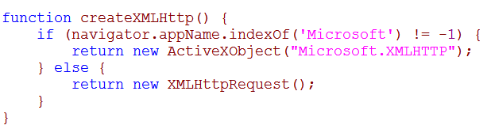
XMLHttpRequest对象
是Ajax核心对象，负责发送HTTP请求，接收服务器响应，处理响应结果等
该对象的浏览器支持不好，必须针对不同浏览器采用不同方法创建该对象

Slide 23
XMLHttpRequest对象
常用属性：
属性 | 描述
onreadystatechange | readyState属性改变时调用的事件处理函数
readyState | 当前请求状态（4表示请求响应完成）
status | HTTP状态码（200、404等）
responseText | 响应值为文本字符串格式
responseXML | 响应值为XML文档格式

Slide 24
XMLHttpRequest对象
常用方法：
方法 | 描述
open( ) | 建立服务器和客户端之间的连接
send( ) | 发送请求
sendRequestHeader( ) | 设置请求头消息

Slide 25
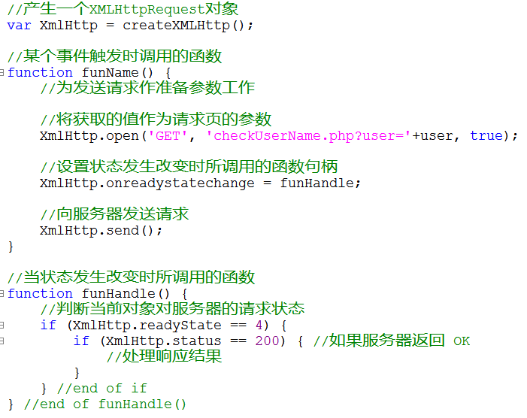
XMLHttpRequest对象
使用模板：

Slide 26
本节内容
jQuery相关内容回顾
Ajax应用示例
Ajax简介
实战

Slide 27
实战 1– 实现删除功能
综合c14-1和c14-2，实现用户注册
鼠标离开用户名控件时，检测用户名是否被占用，被占用则不能注册。
单击验证码图片时，验证码可更换
注册时，除验证用户名和密码外，也验证验证码

Slide 28
实战2 – 实现删除功能
实现newcms系统里的删除新闻功能
用户点“删除”链接时，弹出询问用户是否确定删除数据
如果用户确定，则删除记录。
否则不做处理

